Slide 1
Хмарні сховища даних та їх безпека
Виконано студентом 2 курсу
Таранюком Владиславом

Slide 2

Що таке «хмара»?
Хмарне сховище даних – це модель он-лайн сховища, в якому дані зберігаються на численних розподілених у мережі серверах, що надаються в користування клієнтам, в основному, третьою стороною.
Таким чином, замість розміщення файлів на носіях зовнішньої пам’яті інструменти і результати роботи поступово переносяться та розміщуються у хмарному сховищі даних або у «хмарі». За таких умов дані доступні з багатьох комп’ютерів. При цьому важливу роль відіграє те, що багато з таких сервісів є безкоштовними або мають невисоку вартість.

Slide 3
Застосування хмарних сховищ даних
Переваги:
Недоліки:
доступ до даних здійснюється з будь-якого місця та в будь-який час за наявності під’єднання до глобальної мережі Інтернет;
користувач сплачує тільки за те місце у сховищі, яке фактично використовує або користується певним обсягом дискового простору хмарного сховища безкоштовно;
економія дискового простору на жорсткому диску комп’ютера;
всі процедури із збереження цілісності даних забезпечуються провайдером хмарного центру.
небезпека у процесі зберігання та пересилання даних, особливо конфіденційних, приватних;
загальна продуктивність при роботі з даними в “хмарі” може бути нижчою, ніж при роботі з локальними копіями даних;
необхідна наявність стабільного та швидкісного під’єднання до мережі Інтернет.

Slide 4

Основною різницею між хмарним сховищем даних та звичайними носіями даних є: синхронізація даних між різними комп’ютерами, резервне копіювання файлів з комп’ютера у “хмару”, спільна робота певної групи осіб з окремими файлами та папками.

Slide 5
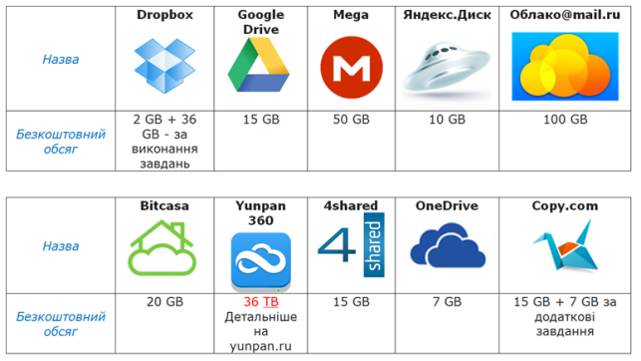
Найпопулярніші хмарні сховища

Slide 6
Загрози | Методи та інструменти їх запобігання
Порушення конфіденційності | Репутація провайдера; шифрування
Катастрофи | Disaster Recovery as a Service
Руйнація даних | Механізм Snapshots, Backup – 7 варіантів
Мережеві загрози | Edge Gateway, Virtual Cisco ASA
Відмови обладнання | Надлишкове «залізо» + HA-функції Cloud OS
Фізичні загрози | Надійний центр обробки даних

Slide 7
Список використаних джерел:
1. Gillam, Lee. Cloud Computing: Principles, Systems and Applications / Nick Antonopoulos, Lee Gillam. — L.: Springer, 2010. — 379 p.
2. Шишкін В.М. Безпека хмарних обчислень – проблеми та можливості ризик-аналізу [Текст] / В.М. Шишкін// Міжнародна наукова конференція “Автоматизовані системи управління та сучасні інформаційні технології”. Тези доповідей – Tbilisi: Publication House “Technical University”, 2011. – С. 142.

